Slide 1
Qualificação da atenção à saúde dos adultos portadores de Hipertensão Arterial sistêmica e/ou Diabetes Mellitus na UBS Ada Rodrigues Viana, Manaus/AM.
Especializanda: Teresa Alba Alba.
Orientadora:Stelita Pacheco Dourado Neta
Pelotas.2016

Slide 2
Introdução.
A Hipertensão Arterial Sistêmica (HAS) e a Diabetes Mellitus (DM), doenças crônicas não transmissíveis são importantes fatores de risco das doenças cardiovasculares.

Slide 3
A HAS é um grave problema de saúde pública no Brasil e no mundo
E o DM acomete parte importante da população brasileira, sendo seu rastreio importante para iniciar tratamento adequado o mais rapidamente possível, evitando assim as complicações e os custos destas para a sociedade.

Slide 4
Caracterização do município.
Manaus, capital do estado do Amazonas
-principal centro financeiro, corporativo e econômico da região Norte do Brasil
-é a cidade mais populosa do Amazonas e da Amazônia→ 2.020,301 habitantes.
50,4% da população são homens
49,6% são mulheres
99,36% vivem em área urbana
0,64 % em área rural.

Slide 5
Caracterização do município
O município de Manaus encontra-se dividido em 7 zonas
-299 estabelecimentos de saúde, de caráter público.
A Secretaria Municipal de Saúde divide o município em cinco administrações de saúde pública:
Distrito de Saúde Norte,
Distrito de Saúde Sul,
Distrito de Saúde Oeste,
Distrito de Saúde Leste
Distrito de Saúde Fluvial

Slide 6
Caracterização da UBS Ada Rodrigues Viana .
Zona Rural
Equipe composta por:
1 Médica clínica geral.
1 Enfermeiro.
2 Técnicos de enfermagem.
7 Agentes Comunitários de saúde.
População vinculada: 2.310 pessoas

Slide 7
Ação programática na UBS antes da intervenção.
HAS: 102 DM: 12
Atraso em consultas.
Atraso em exames complementares segundo sua periodicidade.
Poucos usuários com risco cardiovasculares avaliados.
Não existia registro ficha espelho nem arquivo para o registro dos atendimentos.

Slide 8
Objetivo Geral
Qualificar a atenção à saúde dos adultos portadores de Hipertensão Arterial Sistêmica e/ou Diabetes Mellitus na UBS Ada Rodrigues Viana, Manaus/AM.

Slide 9
Metodologia
Projeto de intervenção desenvolvido no período de 12 semanas.
Envolver toda a equipe da UBS Ada Rodrigues Viana e os usuários adultos com Hipertensão Arterial Sistêmica e Diabetes Mellitus.
Desenvolver ações em quatro eixos programáticos:
Monitoramento e Avaliação.
Organização e Gestão dos Serviços.
Engajamento Público.
Qualificação da Prática Clínica.

Slide 10
Logística
Protocolo o Caderno de Atenção Básica nº 37(
Estratégias para o cuidado da pessoa com doença crônica Hipertensão Arterial Sistêmica. Brasília: Ministério da Saúde, 2013 a. 128 p.)
Protocolo o Caderno de Atenção Básica nº 36 ( Estratégias para o cuidado da pessoa com doença crônica Diabetes Mellitus. Brasília: Ministério da Saúde, 2013b. 159 p.)
Instrumentos de Registros Específicos (Prontuários individuais, Planilha para coleta de dados,Ficha-espelho,Cartão de Hipertensão e Diabéticos e o Livro de Registro de HIPERDIA.)

Slide 11
Logística
Capacitação da equipe.
Capacitação dos ACS para busca ativa dos usuários hipertensos e diabéticos faltosos a consulta.
Garantir a solicitação dos exames complementares.
Implantação e registro adequado da ficha de acompanhamento.

Slide 12
Ações a serem realizadas
Monitorar o número de usuários hipertensos e diabéticos cadastrados.
Melhorar os atendimentos clínicos e os acolhimentos para os usuários hipertensos e diabéticos.

Slide 13
Organizar visitas domiciliares para procurar aqueles usuários hipertensos e diabéticos faltosos a consultas.
Organizar prática coletiva sobre alimentação saudável, atividade física e saúde bucal através dos grupos realizados.

Slide 14
Objetivos, Metas e Resultados.
Objetivo 1: Ampliar a cobertura a pessoas Hipertensas e/ou Diabéticas.

Slide 15
Meta 1.1 Cadastrar 70 % das pessoas com hipertensão no Programa de Atenção à Hipertensão Arterial e à Diabetes Mellitus da UBS.
Figura 1 Gráfico Cobertura do programa de atenção ao hipertenso na UBS Ada Rodrigues Viana, Manaus/AM. 2015.
Resultado:
Mês 1- 85(24,2) Mês 2- 164(46,7%) Mês 3- 302 (86,0%)

Slide 16
Meta 1.2 Cadastrar 70 % das pessoas com diabetes no Programa de Atenção à Hipertensão Arterial Sistêmica e à Diabetes Mellitus da UBS.
Figura 2 Gráfico Cobertura do programa de atenção ao diabético na UBS Ada Rodrigues Viana, Manaus/AM. 2015
.
Resultado:
Mês 1- 25(28,7%) Mês 2- 47(54,0%) Mês 3- 72 (82,8%)

Slide 17
Objetivos, Metas e Resultados.
Objetivo 2 Melhorar a qualidade da atenção a pessoas com hipertensão e/ou diabetes.

Slide 18
Meta 2.1 Realizar exame clínico apropriado em 100% das pessoas com hipertensão.
Meta 2.2 Realizar exame clínico apropriado em 100% das pessoas com diabetes.
Resultados
Esses indicadores desde o início da intervenção se mantiveram em 100% em todos os meses, pois os usuários com Hipertensão Arterial e Diabetes Mellitus eram examinados no momento da consulta pela médica ou enfermeiro da equipe.
Hipertensos : Mês 1- 85(100%) Mês 2- 164(100%) Mês 3- 302(100%)
Diabéticos: Mês 1- 25(100%) Mês 2- 47(100%) Mês 3- 72 (100%)

Slide 19
Meta 2.3 Realizar exame dos pés em 100% das pessoas com diabetes a cada 03 meses (com palpação dos pulsos tibial posterior e pedioso e medida da sensibilidade).
Resultados:
Esse indicador desde o início da intervenção se manteve em 100% em todos os meses, pois os usuários com Diabetes Mellitus tinham examinados seus pés no momento da consulta pela médica ou enfermeiro da equipe.
Diabéticos: Mês 1- 25(100%) Mês 2- 47(100%) Mês 3- 72 (100%)

Slide 20
Meta 2.4 Garantir a 100% das pessoas com hipertensão a solicitação/realização de exames complementares em dia de acordo com o protocolo.
Figura 3 Gráfico Proporção de hipertensos com os exames complementares em dia de acordo com o protocolo na UBS Ada Rodrigues Viana, Manaus/AM.2015.
Resultado:
Mês 1- 80 (94,1%) Mês 2- 164(100,0%) Mês 3- 302 (100,0%)

Slide 21
Meta 2.5 Garantir a 100% das pessoas com diabetes a solicitação/realização de exames complementares em dia de acordo com o protocolo.
Figura 4 Gráfico Proporção de diabéticos com os exames complementares em dia de acordo com o protocolo na UBS Ada Rodrigues Viana, Manaus/AM.2015.
Resultado:
Mês 1- 24(96% Mês 2- 47(100,0%) Mês 3- 72 (100,0%)

Slide 22
Meta 2.6 Priorizar a prescrição de medicamentos da farmácia popular para 100% das pessoas com hipertensão cadastradas na UBS.
Resultado: Mês 1- 80 (94,1%) Mês 2- 164(100,0%) Mês 3- 302 (100,0%)

Slide 23
Meta 2.7 Priorizar a prescrição de medicamentos da farmácia popular para 100% das pessoas com diabetes cadastradas na UBS.
Resultado: Em todos os três meses da intervenção priorizamos a prescrição de medicamentos da farmácia popular para todos os diabéticos cadastrados.
Diabéticos: Mês 1- 25(100%) Mês 2 -47(100%) Mês 3- 72 (100%)

Slide 24
Meta 2.8 Realizar avaliação da necessidade de atendimento odontológico em 100% das pessoas com hipertensão.
Meta 2.9 Realizar avaliação da necessidade de atendimento odontológico em 100% das pessoas com diabetes.
Resultado: Esses indicadores desde o início da intervenção se mantiveram em 100% em todos os meses.
Hipertensos: Mês 1- 85 (100%) Mês 2- 164(100%) Mês 3- 302 (100%)
Diabéticos: Mês 1- 25(100%) Mês 2 -47(100%) Mês 3- 302 (100%)

Slide 25
Objetivos, Metas e Resultados.
Objetivo 3 Melhorar a adesão de hipertensos e/ou diabéticos ao programa.

Slide 26
Meta 3.1 Buscar 100% das pessoas com hipertensão faltosas às consultas na UBS conforme a periodicidade recomendada.
Figura Gráfico Proporção de pessoas com hipertensão faltosas a consulta com
busca ativa na UBS Ada Rodrigues Viana, Manaus/AM.2015.
Resultado:.: Mês 1- 28(93,3%) Mês 2 -10(90,9%) Mês 3- 11 (100%)

Slide 27
Meta 3.2 Buscar 100% das pessoas com diabetes faltosas às consultas na UBS conforme a periodicidade
Resultado:.: Mês 1- 25(100%) Mês 2 -47(100%) Mês 3- 72 (100%)

Slide 28
Objetivos, Metas e Resultados.
Objetivo 4 Melhorar o registro das informações.

Slide 29
Meta 4.1 Manter ficha de acompanhamento de 100% das pessoas com hipertensão.
Meta 4.2 Manter ficha de acompanhamento de 100% das pessoas com diabetes.
Resultado: O registro de acompanhamento se manteve em 100% em todos os meses da intervenção.
Hipertensos: Mês 1- 85 (100%) Mês 2- 164(100%) Mês 3- 302 (100%)
Diabéticos: Mês 1- 25(100%) Mês 2 -47(100%) Mês 3- 72 (100%)

Slide 30
Objetivos, Metas e Resultados.
Objetivo 5 Mapear o risco para doença cardiovascular das pessoas com hipertensão e/ou diabetes.

Slide 31
Meta 5.1 Realizar estratificação do risco cardiovascular em 100% das pessoas com hipertensão.
Meta 5.2 Realizar estratificação do risco cardiovascular em 100% das pessoas com diabetes.
Resultado: A estratificação do risco cardiovascular se manteve em 100% em todos os meses da intervenção.
Hipertensos: Mês 1- 85 (100%) Mês 2- 164(100%) Mês 3- 302 (100%)
Diabéticos: Mês 1- 25(100%) Mês 2 -47(100%) Mês 3- 72 (100%

Slide 32
Objetivos, Metas e Resultados.
Objetivo 6 Promover a saúde de pessoas com hipertensão e/ou diabetes.

Slide 33
Meta 6.1 Garantir orientação nutricional a100% das pessoas com hipertensão.
Meta 6.2 Garantir orientação nutricional a 100% das pessoas com diabetes.
Meta 6.3 Garantir orientação em relação a prática regular de atividade física a100% das pessoas com hipertensão.
Meta 6.4 Garantir orientação em relação a prática regular de atividade física a 100% das pessoas com diabetes.

Slide 34
Meta 6.5 Garantir orientação sobre os riscos do tabagismo a 100% das pessoas com hipertensão.
Meta 6.6 Garantir orientação sobre os riscos do tabagismo a 100% das pessoas com diabetes.
Meta 6.7 Garantir orientação sobre higiene bucal a 100% das pessoas com hipertensão.
Meta 6.8 Garantir orientação sobre higiene bucal a 100% das pessoas com diabetes

Slide 35
Resultados : Em todos os três meses da intervenção realizamos orientação sobre orientação nutricional sobre alimentação saudável, sobre a prática de atividade física regular, sobre os riscos do tabagismo e sobre higiene bucal a todos os hipertensos e diabéticos cadastrados a avaliação do risco cardiovascular.
Hipertensos: Mês 1- 85 (100%) Mês 2- 164(100%) Mês 3- 302 (100%)
Diabéticos: Mês 1- 25(100%) Mês 2 -47(100%) Mês 3- 72 (100%)

Slide 36
Discussão
A realização da intervenção ajudou a melhorar a qualidade do atendimento oferecido, dentre os principais benefícios para a comunidade e a equipe podemos sinalar: 1. Foram melhorados os registros, fichas individuais e arquivos utilizados no atendimento clínico da equipe. 2. Melhorou-se a adesão de HAS e DM ao programa
.

Slide 37
3. Foi melhorada a qualidade do atendimento clinico oferecido para cada usuário atendido garantindo, para cada um deles, a realização de exames clínicos completos, exames laboratoriais e avaliação odontológica, além de orientações para melhorar a qualidade de vida do usuário. 4. Foram realizadas atividades de promoção de saúde para assim melhorar a qualidade de vida dos usuários e estimular mudanças nos estilos de vida.

Slide 38
Reflexão crítica sobre o processo pessoal de aprendizagem
1. Aumento do conhecimento relacionado com técnicas de educação em saúde, técnicas de trabalho em grupo e formas de comunicação interpessoal 2. Atividades de inter-relacionamento com outros profissionais. 3. Aprofundamento na aplicação e interpretação dos níveis de risco cardiovascular apresentados pelo Escore de Framingham. 4. Maior nível de conhecimento em relação as DCNT e seu manejo clinico segundo os protocolos de saúde Brasileiros. Foram muitos os aprendizados relevantes decorrentes da intervenção, todos representaram um ganho principalmente de conhecimentos para todos.

Slide 39
Referencias
BRASIL. a Ministério da Saúde. Estratégias para o cuidado da pessoa com doença crônica: hipertensão arterial(Cadernos de Atenção Básica, n. 37) / Ministério da Saúde, Secretaria de Atenção à Saúde, Departamento de Atenção Básica. – Brasília: Ministério da Saúde, 2013. 128 p.: il.
BRASIL. b Ministério da Saúde. Estratégias para o cuidado da pessoa com doença crônica: diabetes mellitus (Cadernos de Atenção Básica, n. 36) / Ministério da Saúde, Secretaria de Atenção à Saúde, Departamento de Atenção Básica. – Brasília: Ministério da Saúde, 2013. 160 p.: il.

Slide 40
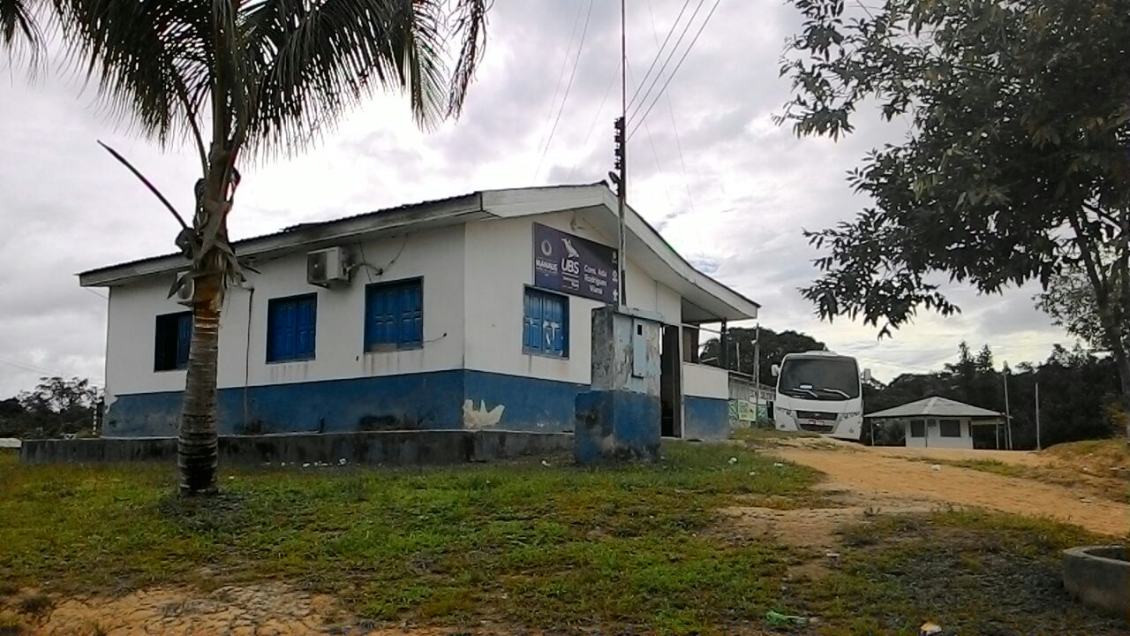
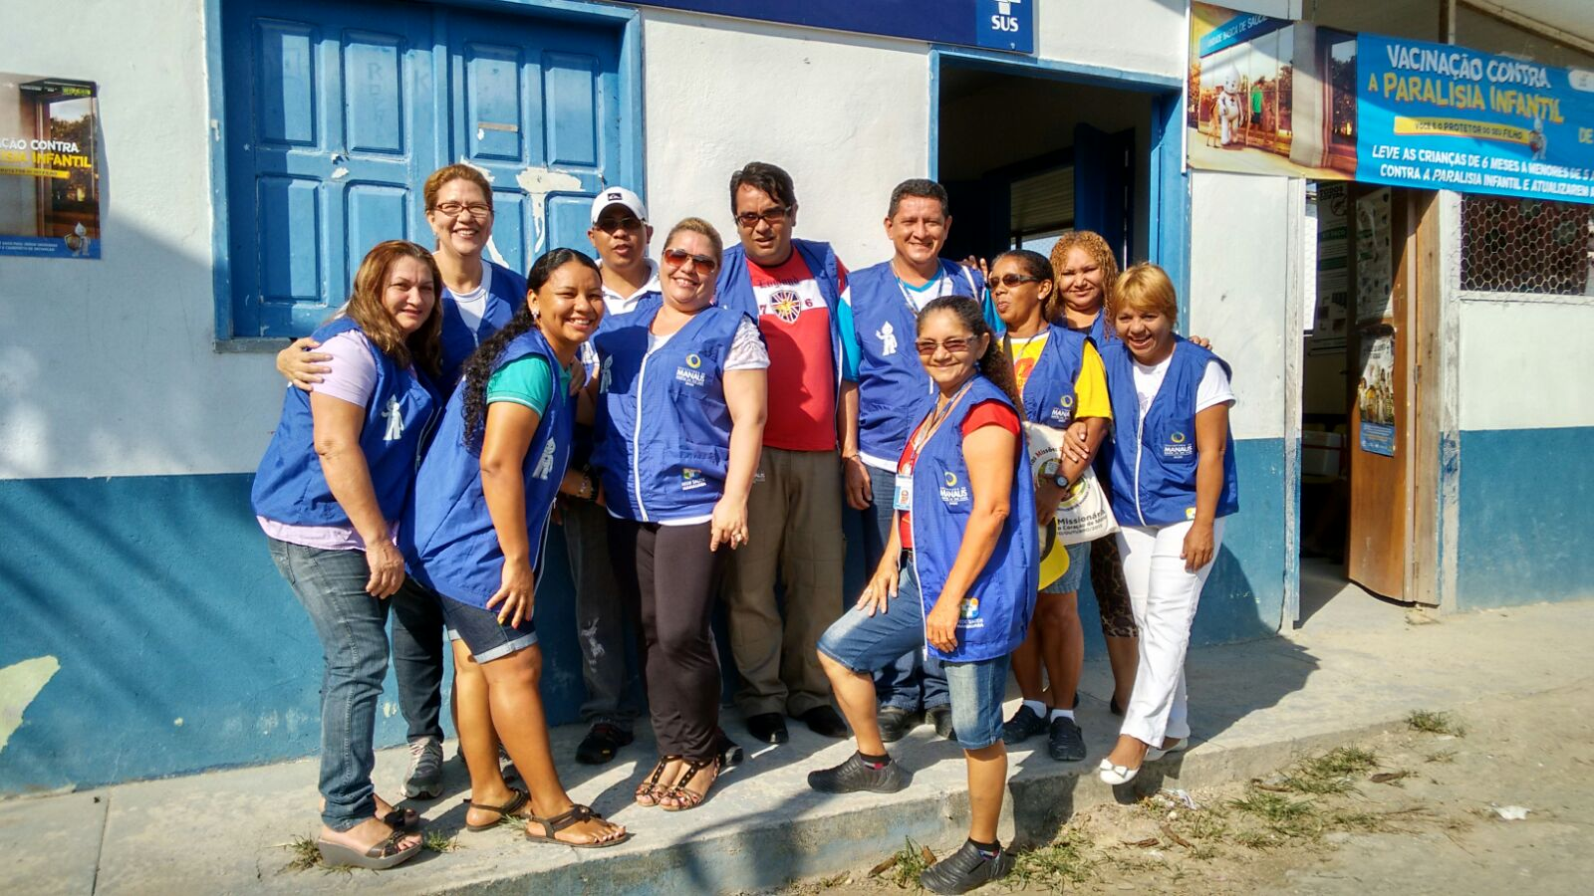
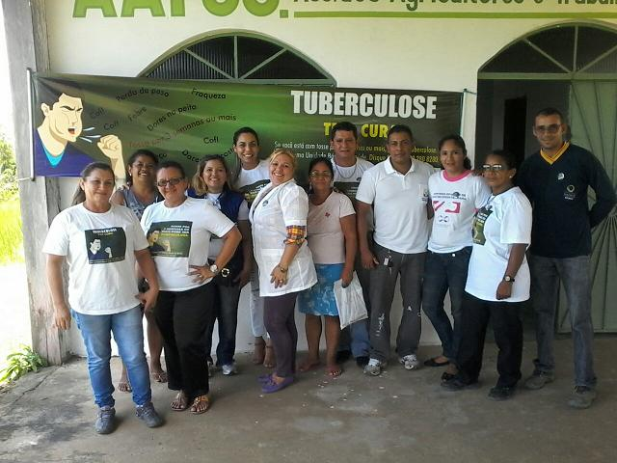
Momentos da intervenção

Slide 42
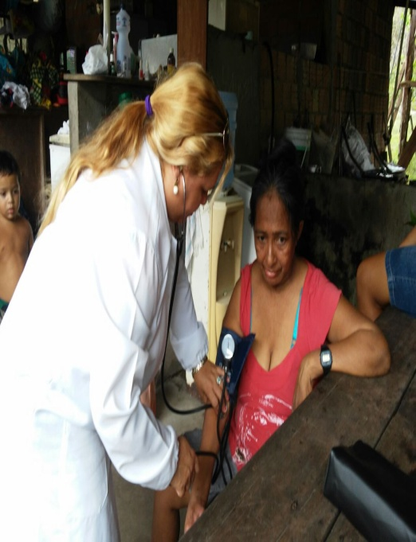
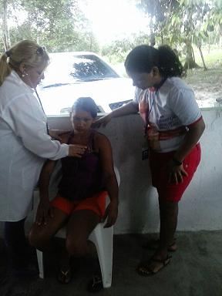
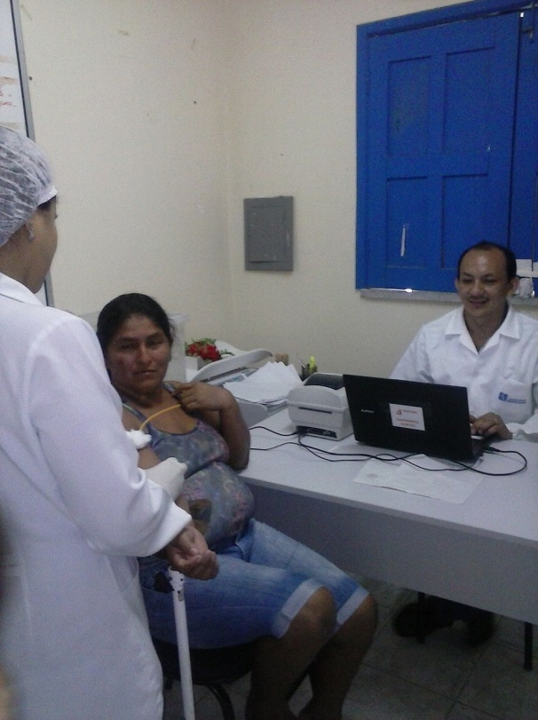
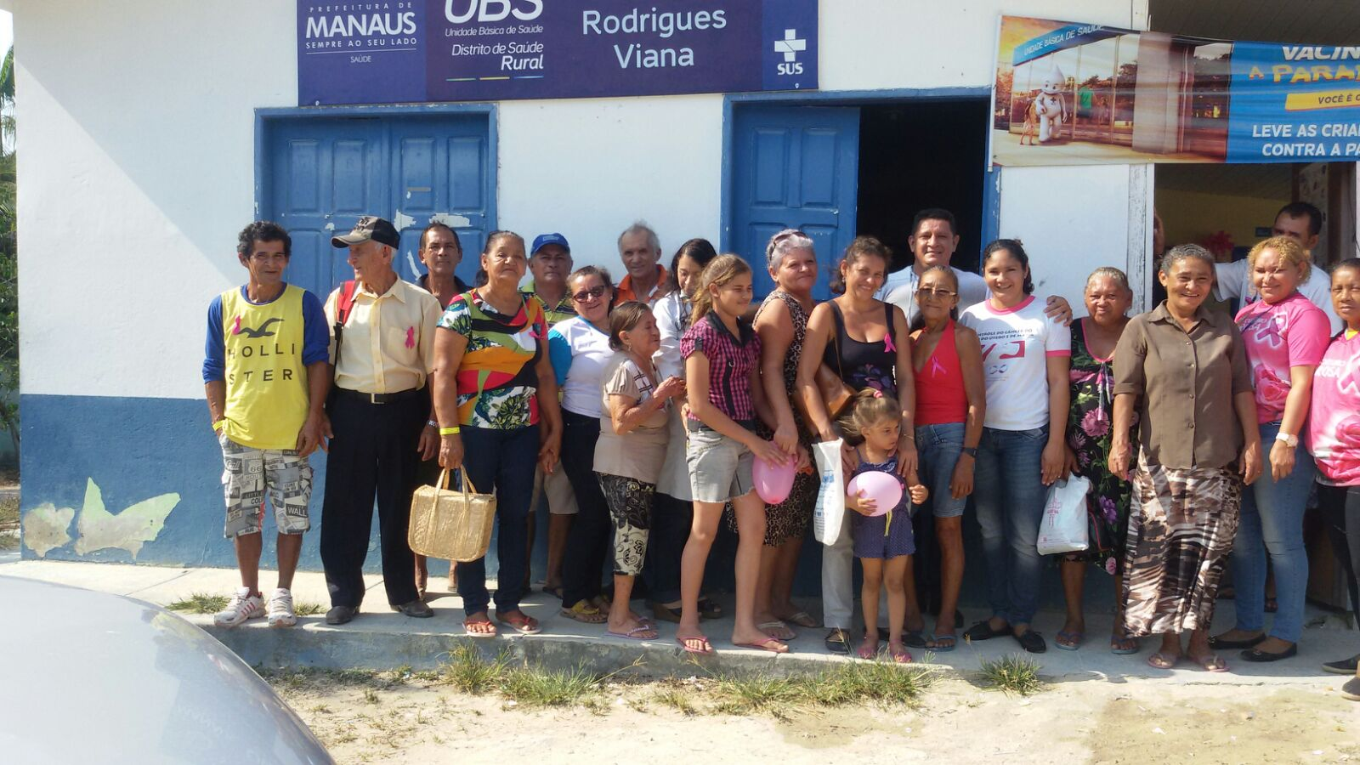

Slide 43
Obrigada!

